Slide 1
طرق تحضير العينات النباتية المجهرية وتطبيقاتها
213 نبت
lab3

Slide 2
جمع وتحضير العينات النباتية المجهريه
العينات النباتية المجهرية هي تلك العينات الصغيره من النبات التي تفحص تحت المجهر الضوئي لتوضيح
تراكيبها الدقيقة التي لا يمكن رؤيتها وفحصها بالعين المجرده
جمع العينات النباتيه :
ان كيفية جمع العينات النباتية له اهمية كبيره للتحضيرات ، فكلما كان الجامع على دراية وعلم بطبيعة النبات والعينات
التي يرغب في تحضيرها كلما كانت النتائج ايجابية وجيدة وتجعل من العمل قيمة علمية تنعكس نتائجها على مايعرض
او بفحص تحت المجهر .
لذا لابد مراعاة الملاحظات التالية قبل البدء في جمع العينات :
1- يجب اختيار العينه النباتية الصالحه واستبعاد التالفة او المجروحه .
2- يجب قتل وتثبيت العينة مباشرة باحدى المثبتات التي تلائم وطبيعة العينة .
3- اذا لم تقتل او تثبت العينة فيجب حفظها باحدى المحاليل الحافظة لمدة معينة او حتى وقت الحاجة لاستعمالها .
4- يجب اختيار العينات المصابة اذا كان الهدف من جمع العينة هو دراسة الامراض النباتية .
5- يجب عزل العينات المصابه عن العينات السليمة كل على حدة في اوعية خاصة .

Slide 3
انواع تحضير العينات
يعتمد تحضير العينة على حاجة الفاحص ومدى استعماله لها . وينقسم تحضير العينات الى 3 اقسام :
1- التحضير المؤقت :
تحضر العينة تحضيرا مؤقتا عادة بتحميلها الماء ويتم ذلك باخذ قطره من الماء و وضعها على شريحة زجاجية
نظيفة ثم توضع العينة المراد فحصها وتغطى بغطاء الشريحة وتفحص حالا لان الماء سريع التبخر .
2- التحضير النصف مؤقت :
يستعمل هنا الجلسرين بدل قطرة الماء كما يستعمل ايضا بعض المواد الكيميائية مثل :
اللاكتوفينول ويتكون من :
20 مل فينول ائب .+20مل حمض اللاكتيك +40 مل جلسرين + 20مل ماء .
ب- الجلسرين الفينولي ويتكون من 20مل فينول +40مل جلسرين +ماء .
3- التحضير المستديم :
ويقصد بالتحضير المستديم هو تحضير العينة سواء كاملة كالنباتات الكبيره الحجم والتي لا يمكن تحميلها كاملة
على الشريحة لفحصها تحت المجهر . وتعتبر العينات المحضرة بهذة الطريقة هي افضل انواع التحضيرات
لانه يجعلها مجتفظة بشكلها وتركيبها لعدة سنوات يمكن الرجوع الية متى دعت الحاجة الى ذلك .

Slide 4
يختلف تحضير العينات النباتية المجهرية باختلاف أحجام النباتات ودرجة تعقيد تراكيب أجسامها,وهماك عدة طرق منها:
طريقة الهرس Squash method
طريقة الغشاء (المسحة) Smear method
طريقة العينة الكاملة Whole mount
طريقة التفكيك Maceration method
طريقة التقطيع Sectioning method

Slide 5
أولا: طريقة الهرس Squash method
في بعض الأحيان يضطر الباحث إلى دراسة التراكيب الداخلية للعينة التي لا تظهرها القطاعات ففي هذه الحالة يلجأ إلى طريقة الهرس التي بواسطتها يمكن إظهار التراكيب الداخلية والعلاقات التي تربطه ببعض.
تستخدم هذه الطريق لدراسة
الأبواغ Spores الموجودة داخل الحوافظ البوغية.
لدراسة أطوار الانقسام الاختزالي Meiosis التي تحدث داخل الخلايا الجنسية مثل حبوب اللقاح (المتك)
لدراسة الانقسام غير المباشر Mitosis في القمم النامية (المرستيمات) للسيقان والجذور.(طريقة فولجين)

Slide 6
هناك عدة تحضيرات لاستخدام طريقة الهرس ومنها :
طريقة فولجين Feulgen method لدراسة الانقسام غير المباشر Mitosis في القمم النامية (المرستيمات) للسيقان والجذور.

Slide 7
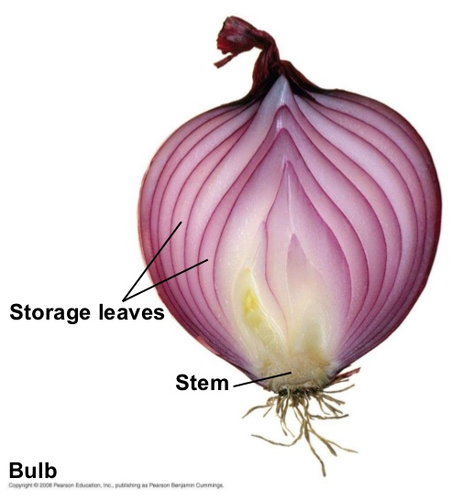
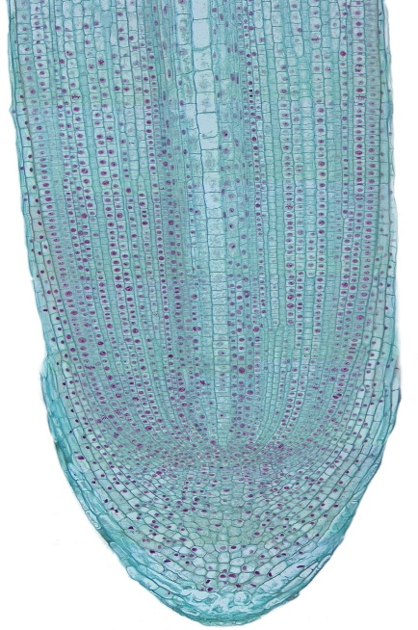
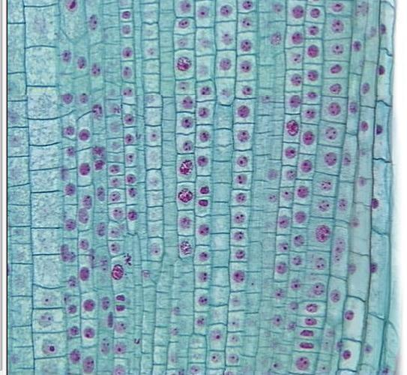
طريق فولجين Feulgen method
نستخدم فيها جذور البصل لأنها تعتبرافضل العينات للدراسة عند المبتدئ لسهولة تحضيرها ومن ثم سهولة فحصها.

Slide 8
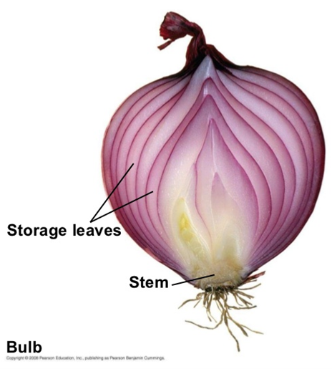
1. إنبات الجذور Root germination
تستحث الساق القرصية لنبات البصل على إنتاج الجذور وذلك بوضع الأبصال في أوعية زجاجية مليئة بالماء المقطر بحيث تكون الساق القرصية دائما مغمورة في الماء وللحصول على جذور مناسبة في الطول تستغرق العملية وقتا يتراوح بين 3-5 أيام حسب درجة الحرارة.

Slide 9
2. القتل والتثبيت Killing and fixation
تقطع القمم النامية لجذور البصل بطول 1-1.5 سم
تغسل الجذور المقطوعة بماء مقطر جيدا للتخلص من أي مواد عالقة بها.
توضع الجذور في محلول مثبت يتكون من :
الكحول الايثيلي 70% وحمض الخليك الثلجي (بنسبة 3:1 بالحجم)
وذلك لفترة تتراوح من 12 ساعة إلى 24 ساعة قبل عملية التثبيت.
تغسل الجذور مرتين على الأقل بالماء المقطر للتخلص من أثار للمثبت.

Slide 10
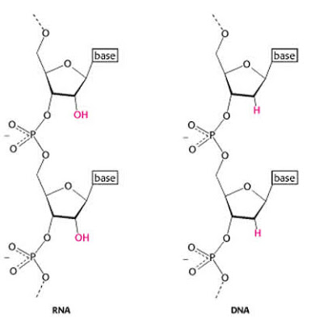
3. التحليل Hydrolysis
تنقل الجذور الى انبوبة اختبار تحتوي
على حمض الهيدروكلوريك عياري
N HCL ثم توضع في فرن او حمام
مائي على درجة 60م لمدة 12 دقيقة
فقط.
لماذا توضع في حمض؟
الحمض يساعد على تفكك الخلايا عن
بعضها كما يهيئ الحمض النووي
DNA للتحرر من مجموعة الالدهيد
الموجودة في السكر الخماسي المرتبط
به ليتمكن من التفاعل مع الصبغة المستخدمة فيما بعد.

Slide 11
4. الصبغ Staining
تنقل الجذور من حمض الهيدروكلوريك ثم تغسل بالماء مرتين او ثلاثا حتى يتخلص من أثار الحمض تماما وتغمر بصبغة الفوشين القاعدي لفترة تتراوح بين 15-20 دقيقة في درجة حرارة الغرفة.بعد هذه الفترة نلاحظ تلون القمم النامية باللون البنفسجي الغامق.

Slide 12
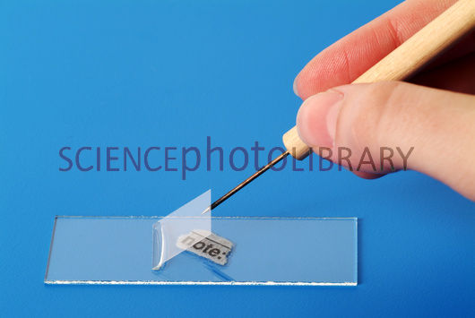
5. الهرس Squashing
توضع الشريحة بين ورقتي ترشيح ويوضع الابهام على الغطاء فوق ورقة الترشيح ثم يضغط برفق وبشكل عمودي على الغطاء حتى لاينزلق الغطاء فيسبب تلف للخلايا, ويقصد من عملية الضغط هذه فرد الخلايا جيدا والتخلص من الحمض الزائد بواسطة ورق الترشيح.
ولان اصبحت الشريحه جاهزه للفحص وهذا يعتبر تحضير موقت ويمكن تتبع مراحل الانقسام غير المباشر .
بعد تمام عملية الصبغ السابقة توخذ شريحة زجاجية نظيفة ثم يوضع في وسطها قطرة صغيرة من حمض الخليك تركيزة 45% ينقل اليها جذر واحد من الجذور المصبوغة بواسطة ملقط تشريح وبأستخدام موس او طرف ابرة تشريح يقطع الجزء المصبوغ من قمة الجذر والتي قد يصل طولها الى 4مم.
يوخذ غطاء شريحة زجاجي Cover Slide نظيف وتوضع احدى حوافة على الشريحة بجوار العينة المهروسة ثم يوضع الجانب الاخر على طرف ابرة اتشريح ثم ينزل الغطاء تدريجيا على العينة حتى لاتتكون فقاعات هوائية بين الشريحة والغطاء.

Slide 13
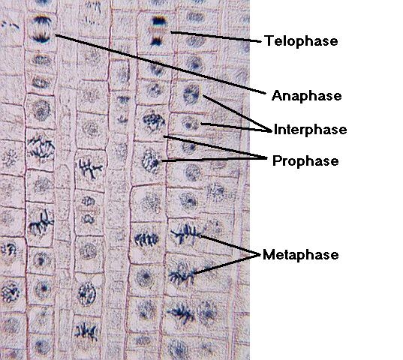

Slide 14
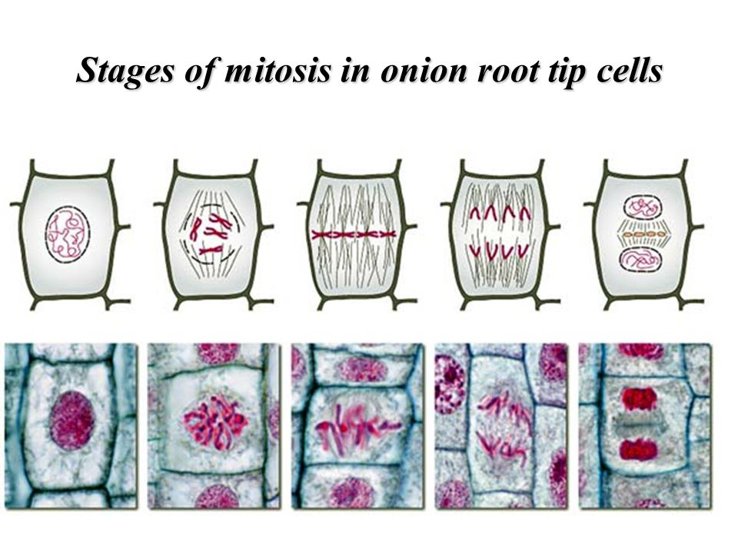

Slide 15
طرق تحضير العينات النباتية المجهرية وتطبيقاتها
طريقة الهرس 2 SQUASH METHOD
lab4

Slide 16
POLLEN
تختلف طرق تحضير حبوب اللقاح تبعا لنوعية فحصها كما يلي :
تحضير حبوب اللقاح للفحص تحت المجهر الضوئي.
تحضير حبوب اللقاح للفحص تحت المجهر الماسح SEM .
تحضير حبوب اللقاح للفحص تحت المجهر النفاذ TEM .
سوف ندرس تحضير حبوب اللقاح للفحص تحت المجهر الضوئي.

Slide 17
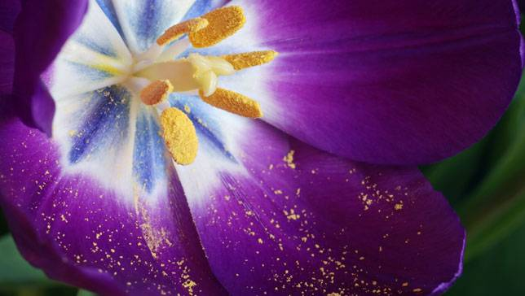
الأدوات
براعم زهرية ناضجة
ملقط مدبب
إبرة ترشيح
مشرط دقيق
صبغة صفرانين
زجاجة ساعة
شرائح واغطية

Slide 18
طريقة العمل
توضع البراعم الزهرية في وسط زجاجة ساعة نظيفة وجافة يضاف لها قطرة ماء او كحول وبفضل ان نبدأ بالماء.
بواسطة ملقط وإبرة تشريح تفصل المتوك عن خيوط وباقي أجزاء الزهرة ويتخلص منها ولايبقى غير المتوك .
تمزق المتوك بحرص شديد بواسطة المشرط او الابرة اذا كان المتك كبير وواضح, او بأستخدام قضيب زجاجي مدبب تهرس المتوك اذا كانت صغيرة ورقيقة تستبعد بقايا المتوك على جوانب زجاجة الساعة ولايترك الاحبوب اللقاح (المحلول الرائق) في وسط زجاجة الساعة.
يؤخذ المحلول المائي الرئق بواسطة ماصة دقيقة وتوضع في وسط شريحة زجاجية نظيف ثم تضاف قطرات من صبغة الصفرانين الى حبوب اللقاح وتغطى بغطاء الشريحة.
اذا لوحظ وجود الصبغة بلون داكن يفضل اضافة قطرة من الكحول قبل وضع الغطاء ويفضل اضافة قطرة كحول بعد الهرس بالماء وقبل وضع الغطاء لاستبعاد اكبر قر ممكن من الفقاعات.

Slide 19
تفحص الحبوب تحت المجهر الضوئي بأستخدام القوة 40% للتعرف على شكل وعدد فتحات الانبات بالنسبة لحبة اللقاح.
عند دراسة حبوب اللقاح لابد من اخذ بعض الصفات بعين الاعتبار مثل:
انماط فتحات الانبات (شق بيضاوي مستطيل colpate ,ثقوب مستديرة pores,مختلط من الشقوق المستطيلة والثقوب colpi-porate ).
عدد فتحات الانبات.
تركيب السطح جدار حبة اللقاح (املس,شوكي , قد تكون هذه الاشواك طويلة او قصيرة وقد يكون سطح الحبة مجعد).
اطول حبوب اللقاح (الطول القطبي ,القطر الاستوائي ,طول الفتحة).

Slide 20
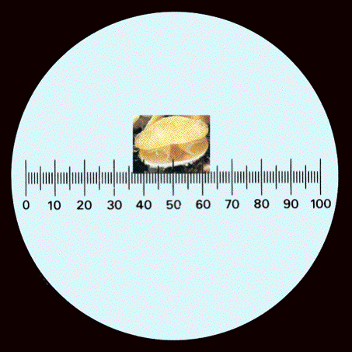
يوضح الشكل قياس طول و عرض حبة اللقاح عن طريق العدسة الميكرومترية في المجهر الضوئي.
.p طول حبة اللقاح
.Eعرض حبة اللقاح
العدسة الميكرومترية

Slide 21
فحص حبوب اللقاح باستخدام العدسة الميكرومترية

Slide 22
قياس حبوب اللقاح باستخدام العدسة الميكرومترية
لقياس ابعاد حبوب اللقاح يستعمل كل من صفيحة عينية ميكرومترية eyepiece micrometer و شريحة مسرحية ميكرومترية Stage micrometer
الصفيحة العينية مزودة بتدريج مقسم الى عشرة اقسام غير معروفة.
الشريحة المسرحية مزودة بتدريج مقسم الى عشرة أقسام كبيرة كل قسم طوله 100 ميكرومتر وكل قسم من الاقسام الكبيرة مقسم الى عشرة أقسام صغيرة وكل منها عشرة ميكرومترات أي أن طول تدريج الشريحة 1000 ميكرومتر (1مم).
تستعمل الشريحة المسرحية لمعرفة ابعاد الصفيحة العينية التي تختلف باختلاف العدسات المستعملة.

Slide 23
طريقة قياس أبعاد حبوب اللقاح

Slide 24
مثال لكيفية تعين الصفيحة الميكرومترية
الصفيحة العينية
0
1
2
3
4
5
6
7
8
9
10
الشريحة المسرحية
0
1
2
3
4
5
6
7
8
9
10

Slide 25
ثابت
نزيل الشريحة المسرحيه ونضع بدل عنها الشريحه المراد قياس محتوياتها. ثم نقيسها من خلال العدسه العينية والقياس الناتج يضرب في 15,3والوحدة (ميكروميتر)

Slide 26
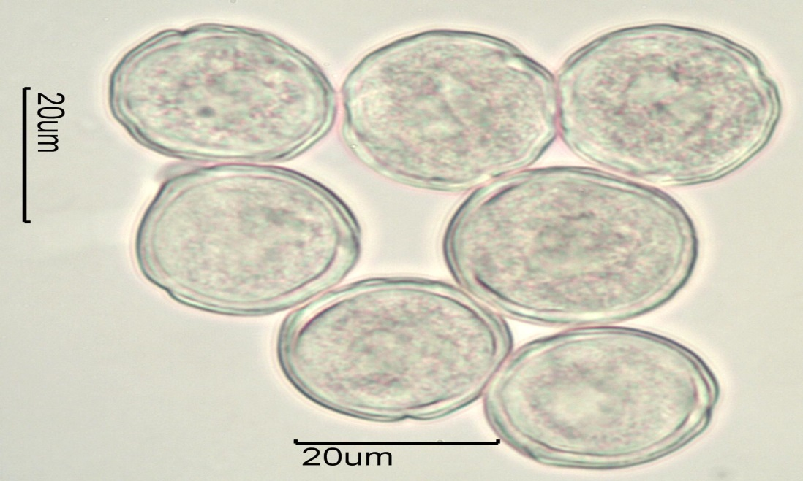
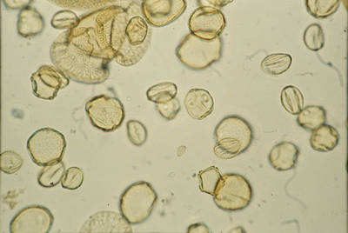
عينة لحبوب اللقاح مصبوغة بصبغة الصفرانين تحت المجهر الضوئي قوة 40X

Slide 27
المناقشة
تظهر حبوب اللقاح اشكالا مختلفه فقد تكون كروية او بيضاوية او مضلعة او مستطيلة او مثلثة و أشكالا كثيرة.
السؤال الثاني :كيف يظهر جدار حبة اللقاح ؟
السؤال الأول : في الشريحة التي امامك ماشكل حبة اللقاح ؟
السؤال الثالث : كيف يمكن قياس طول و عرض حبة اللقاح ؟

